Slide 1
Муниципальное дошкольное образовательное учреждение «Детский сад №121 комбинированного вида» городского округа Саранск
«Педагогические правила по воспитанию культурно – гигиенических навыков и первичных представлений об этикете в режиме дня с детьми раннего возраста»
Подготовила : воспитатель
Илюшова Галина Борисовна
Саранск 2013

Slide 2
Задачи:
- учить детей с небольшой помощью взрослого мыть руки, ухаживать за своим внешним видом, вещами, игрушками, одеваться;
развивать игровые умения (отражать в игре процессы умывания, одевания, приёма пищи, подбирать предметы необходимые в игре для сюжета);
- воспитывать навыки позитивного общения, активную жизненную позицию.

Slide 3
Утро радостных встреч

Slide 4
Предметы, окружающие малыша в детском саду

Slide 5
Привитие культурно – гигиенических навыков детям раннего возраста

Slide 8
Любой, даже маленький труд должен приносить малышу удовлетворение. Прививайте детям навыки самообслуживания с учетом возрастных особенностей. На что следует обратить внимание: - все навыки формируются постепенно; - лучший пример для подражания - взрослый; - у малыша есть свои вкусы и привычки; - в игре обучение проходит легче.

Slide 9
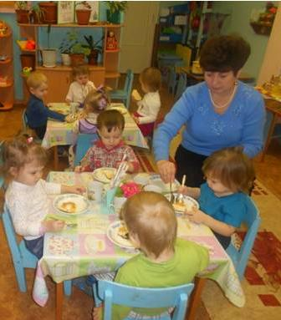

Slide 10
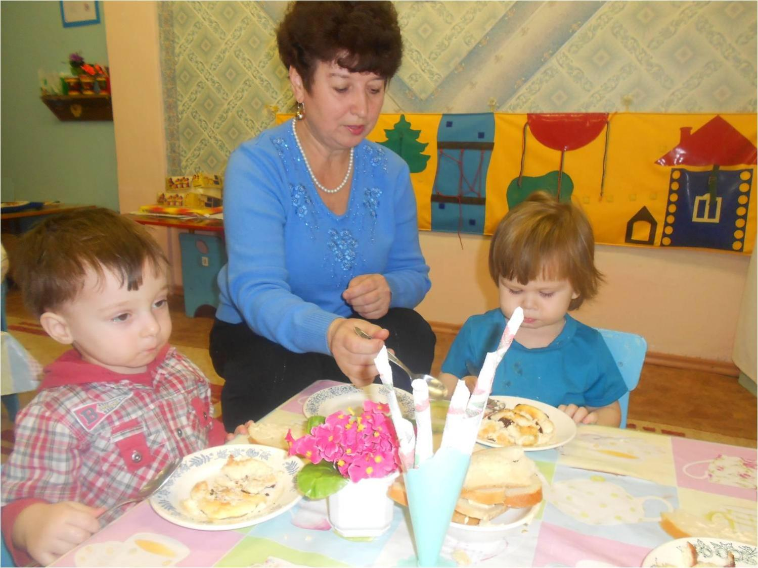

Slide 11
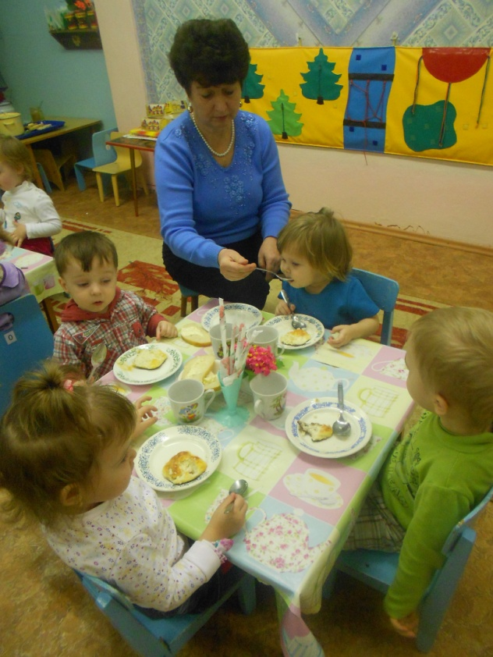

Slide 12
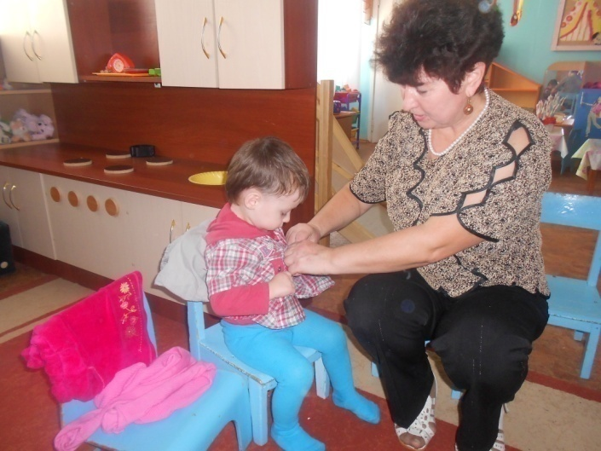

Slide 13
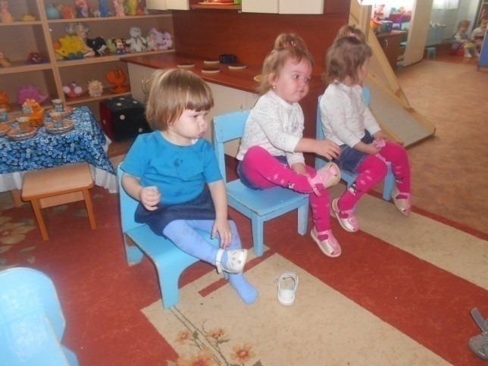
Воспитывать умения и навыки: Научить детей самостоятельно снимать одежду, обувь, расстегивать и застегивать пуговицы, развязывать шнурки у ботинок, знать порядок раздевания и аккуратно складывать снятую одежду.

Slide 14
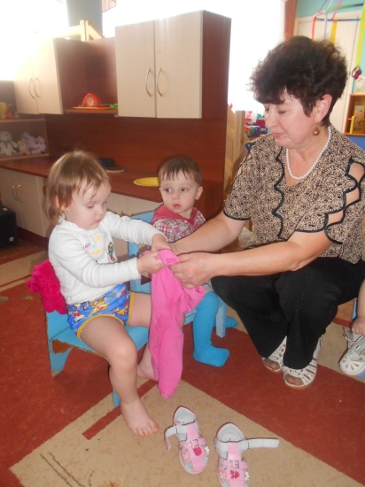

Slide 15
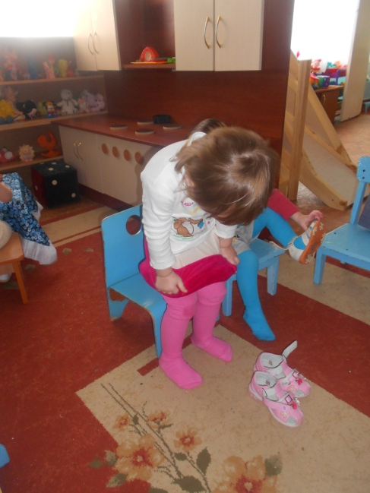
Я сам!

Slide 16
Не бойтесь перехвалить маленького ребенка. Если похвала оправдана, она пойдет только на пользу. Она дает малышу уверенность в нашем хорошем, добром отношении к нему, в собственных силах, помогает преодолевать трудности, по­буждает действовать самостоятельно.

Slide 17
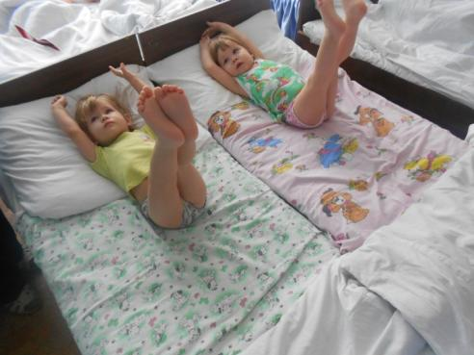
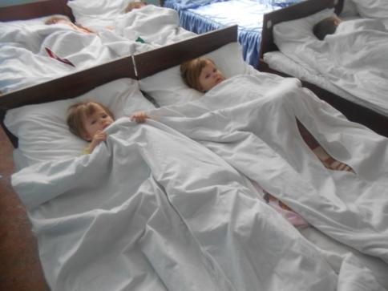
Движение – здоровье, движение – радость, движение – развитие!

Slide 18
Навыки культурного поведения в игре

Slide 19
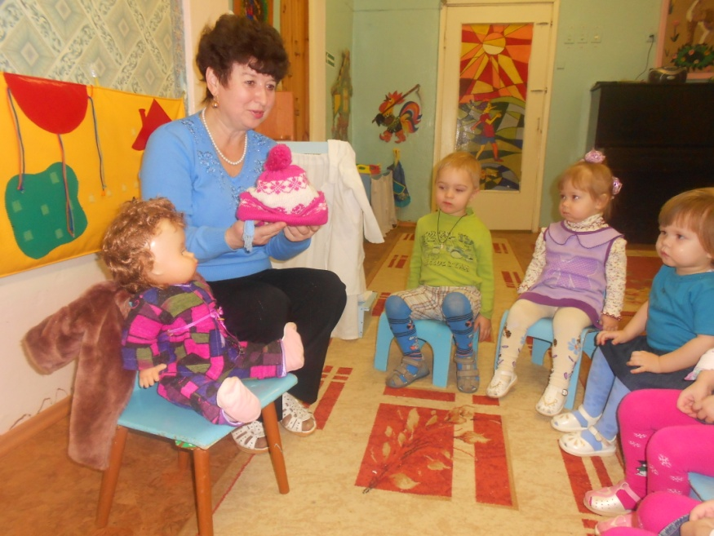

Slide 20
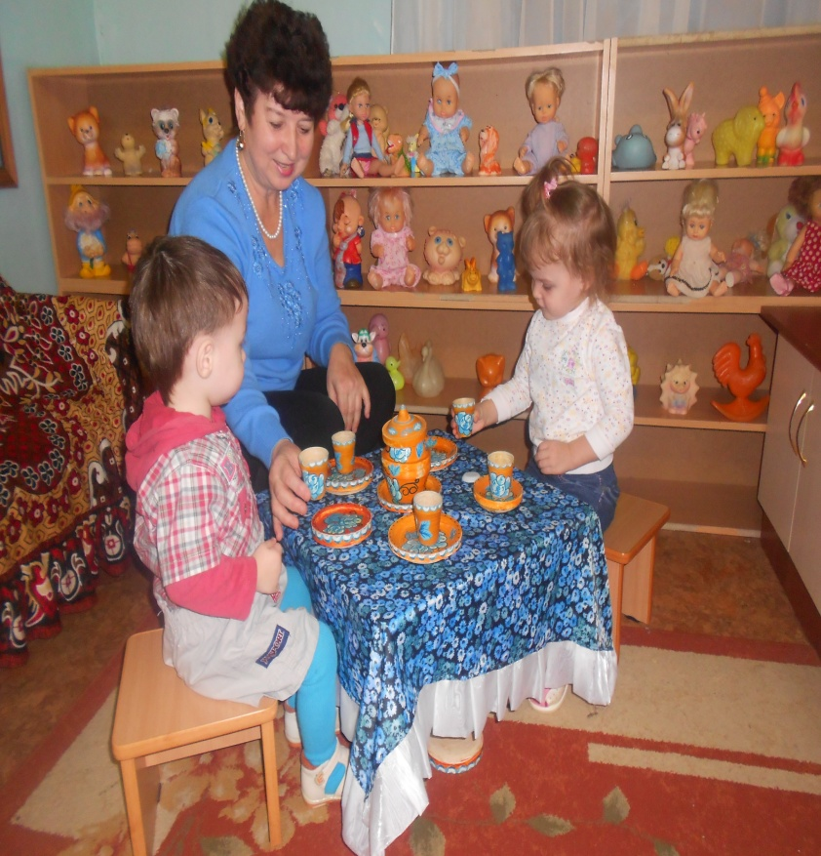

Slide 21
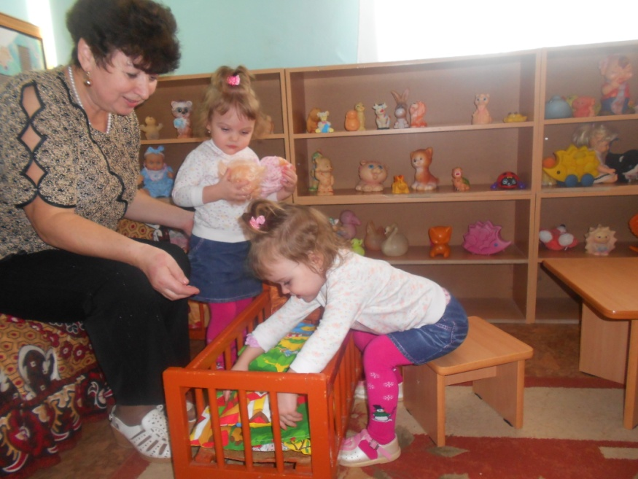

Slide 22
Избегайте:
Необоснованного поторапливания и одергивания детей;
Публичного осуждения малыша за неумение;
Излишнего заигрывания с детьми и развлечения их во время еды, умывания, одевания и т.п.;
Затягивания по времени процесса еды, одевания
и т. п.

Slide 23
Большое спасибо за внимание!

